Slide 1
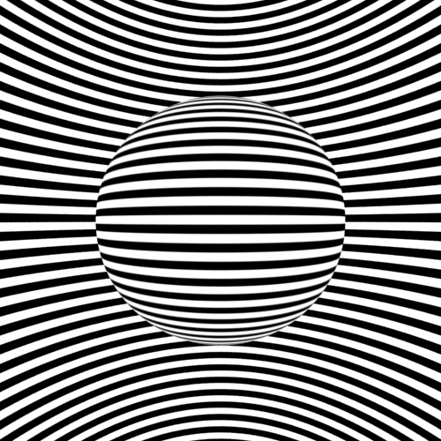



Extraño
fenómeno
en las playas
de Sídney
JOSE LUIS

Slide 2
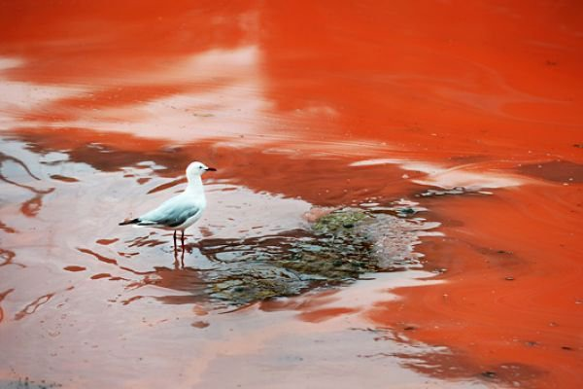

Slide 3
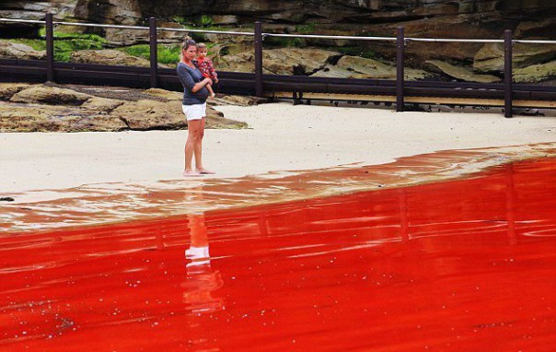

Slide 4
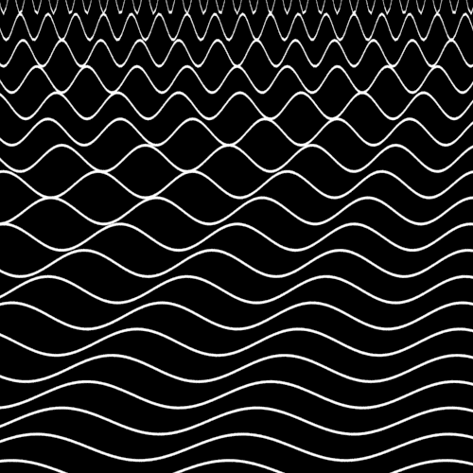
Las playas de Sídney se cerraron debido a un extraño fenómeno que ha generado conmoción mundial por haberse repetido en otros lugares sin explicación aparente. Una misteriosa alga ha convertido al mar en una especie de lava roja.

Slide 5
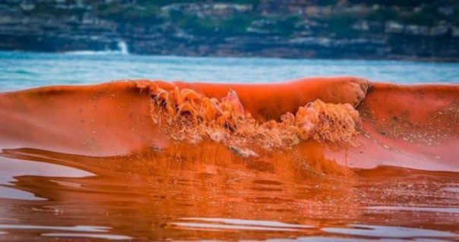

Slide 6
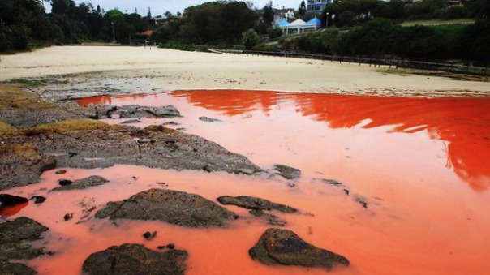

Slide 7
Las playas de Bondi Beach, la playa Clovelly Beach y la Bahía de Gordon se cerraron mientras las autoridades examinaban el agua. Algunas fueron reabiertas por la tarde después de que las algas rojas se identificaron como Noctiluca scintillans, más conocida como "chispa de mar", y comenzaran a desaparecer.

Slide 8
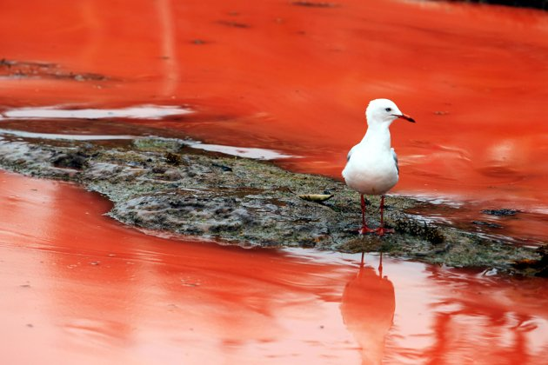

Slide 9
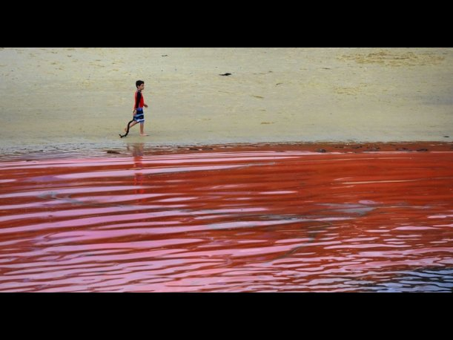

Slide 10
Lo misterioso de la circunstancia es que las floraciones de algas son más frecuentes en climas cálidos y húmedos, donde la temperatura del agua es mucho mayor y con más corrientes oceánicas, según informaron los expertos.

Slide 11
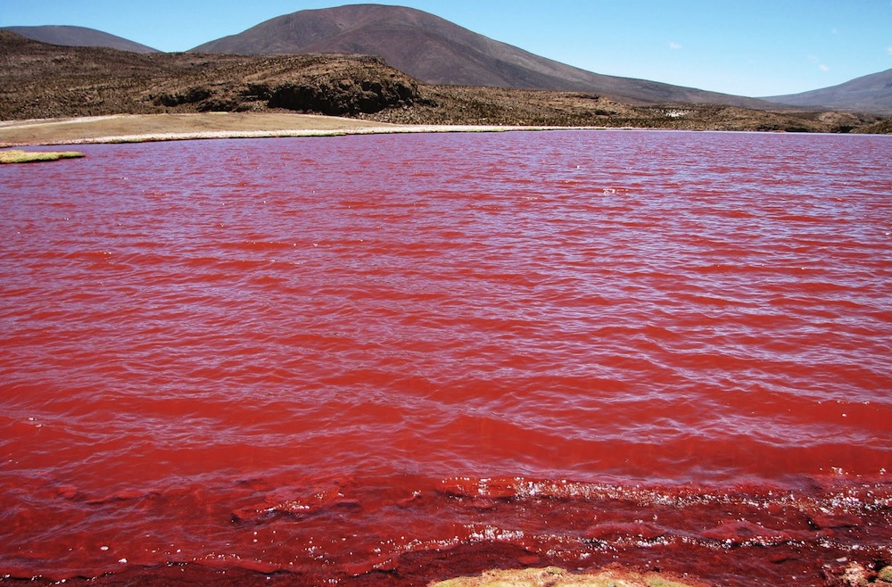
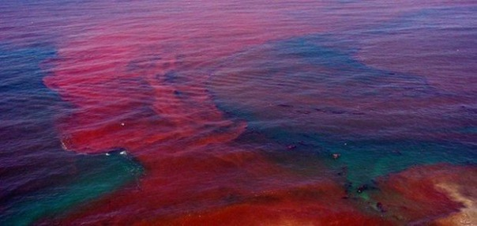

Slide 12
Según los científicos encargados en la investigación se continúan realizando pruebas para descubrir las causas de la extraña floración. Una de las principales hipótesis ha sido que las frías aguas son ricas en nutrientes. Los investigadores esperan los resultados de las pruebas, pero no pueden confirmar si la totalidad de las playas serán abiertas al público.

Slide 13
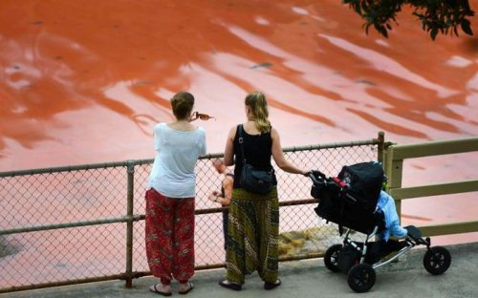

Slide 14
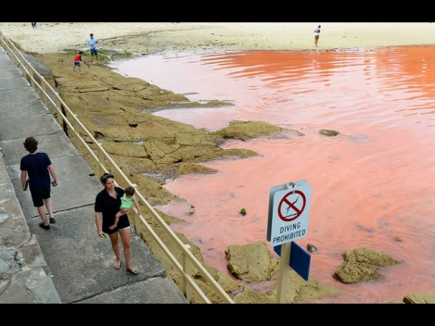

Slide 15
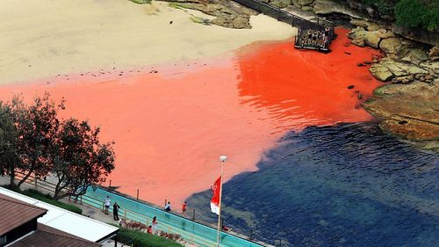

Slide 16
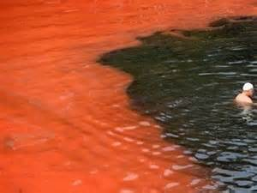

Slide 17
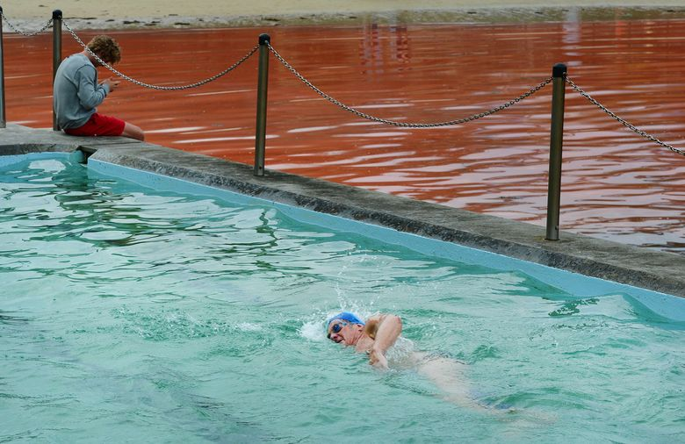

Slide 19
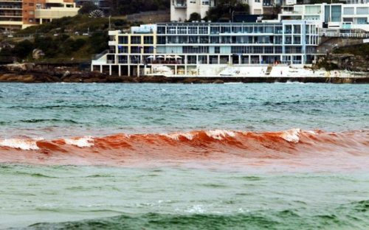

Slide 20
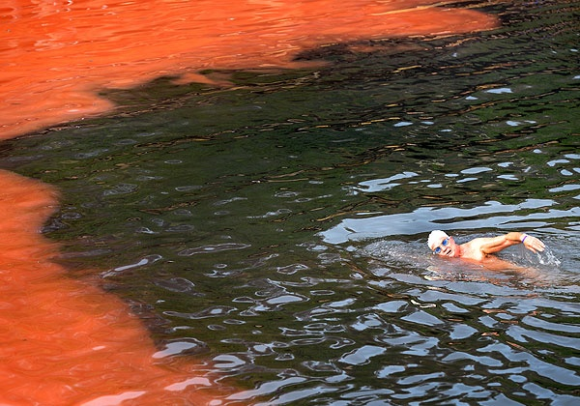

Slide 21
We Are The World
Nosotros Somos El Mundo

Slide 22


  UN FUERTE
  ABRAZO,
  QUE TENGAS
  UN BUEN DIA
JOSE LUIS

Slide 23







¿Te ha gustado?
Puedes ver más entrando
Aquí
Además puedes recibir powerpoints en tu correo electrónico suscribiéndote aquí:

